Slide 1
파이썬 기초 03

Slide 2
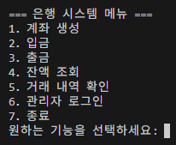
은행 시스템 응용문제
🔹 은행 시스템 만들기.
문제 설명
은행 스시템을 만들기. 기능은 계좌생성,입금,출금,잔액조회,거래내역,관리자 기능이 존재 한다.
계좌 생성은 고객간 계좌번호가 중복 되면 안되고. 계좌번호는 자동으로 생성 된다.
사용자가 계좌를 조회하거나 입출금을 하기 위해서는 올바른 비밀번호를 입력해야 한다.
관리자 기능은 전체 계좌조회, 계좌 삭제,이자율 설정 을 할수 있다.
문제 요구사항
계좌 생성 시 이름과 비밀번호를 입력받아 저장해야 한다.
사용자가 계좌에 접근할 때 비밀번호를 입력받아 검증해야 한다.
올바르지 않은 비밀번호를 입력하면 계좌 정보를 조회할 수 없도록 제한해야 한다.
이자는 1분 마다 지급 되며 이자율은 기본 1% 이다.
출력 예시 :

Slide 3
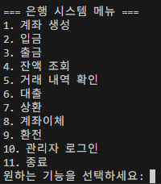
은행 시스템 응용문제 - 심화
🔹 대출기능 추가하기.
문제 설명
기존 은행 스시템 에서 대출 기능 과 상환 기능을 추가한다.
문제 요구사항
대출은 은행은 전체 잔액 보다 작은 액수 보다 작아야 하며 고객의 계좌 잔액보다 작은 액수만 가능하다.
상환 기능은 대출을 한 고객이 상환기능을 선택했을때. 대출금의 일부 혹은 전체를 상환 할수 있다.
3. 대출 이자 자동 출금 : 대출이 있는 고객의 계좌에서 대출 액의 4.0% 를 1분 마다 자동 출금 한다.
이자는 대출원금 과는 별도이며 상환이 완료 될떄 까지 계속 출금 된다.
4. (3)에서 출금된 이자는 은행의 금고로 입급된다.

Slide 4
은행 시스템 응용문제 - 심화
🔹 계좌이체 기능 , 환전기능
문제 설명
1. 은행시스템 에서 계좌이체 기능을 추가. 내 계좌에서 타인 계좌로 이체 기능을 추가 한다.
2. 환전시스템은 USD 혹은 WON 로 만 하며 환율은 1분 마다 변동 된다.
문제 요구사항
입출금 시스템을 응용하여 할수 있다.
이체는 이체할 고객의 이름으로 조회 하여 이체 한다.
이체 금액은 내 계좌의 잔액 이상 혹은 0원은 이체가 불가능 하다.
환전은 내 원화 보유 액보다 클수 없다.
외화 보유액은 잔액조회시 함께 출력된다.
환율은 1000~2000원 사이에서 랜덤하게 결정 된다.

Slide 5
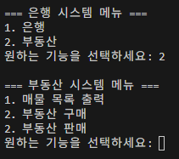
은행 시스템 응용문제 - 심화
🔹 부동산기능 추가.
문제 설명
1. 최초 실행시 1 번은 은행 매뉴 2번은 부동산 기능으로 실행 된다.
2. 부동산 기능은 매물조회, 구매,판매 기능이 존재 한다.
문제 요구사항
부동산 매물은 1분 마다 매물이 추가 되거나 거래 된다.
부동산 구매는 매물을 선택 하여 구매 가능하고. 구매는 고객의 계좌 잔액 보다 작아야 한다.
구매후 부동산 금액 만큼 계좌에서 출금 된다.
판매는 고객이 보유한 부동산 중에서 판매가 가능 하다.
판매 후에는 금액만큼 계좌에 바로 입금 된다.

